Slide 1

TOÁN 2
Tập 1
Tuần 13
Bài 36: Luyện tập (tiếp theo) - (tiết 2)

Slide 2

KHỞI ĐỘNG

Slide 3
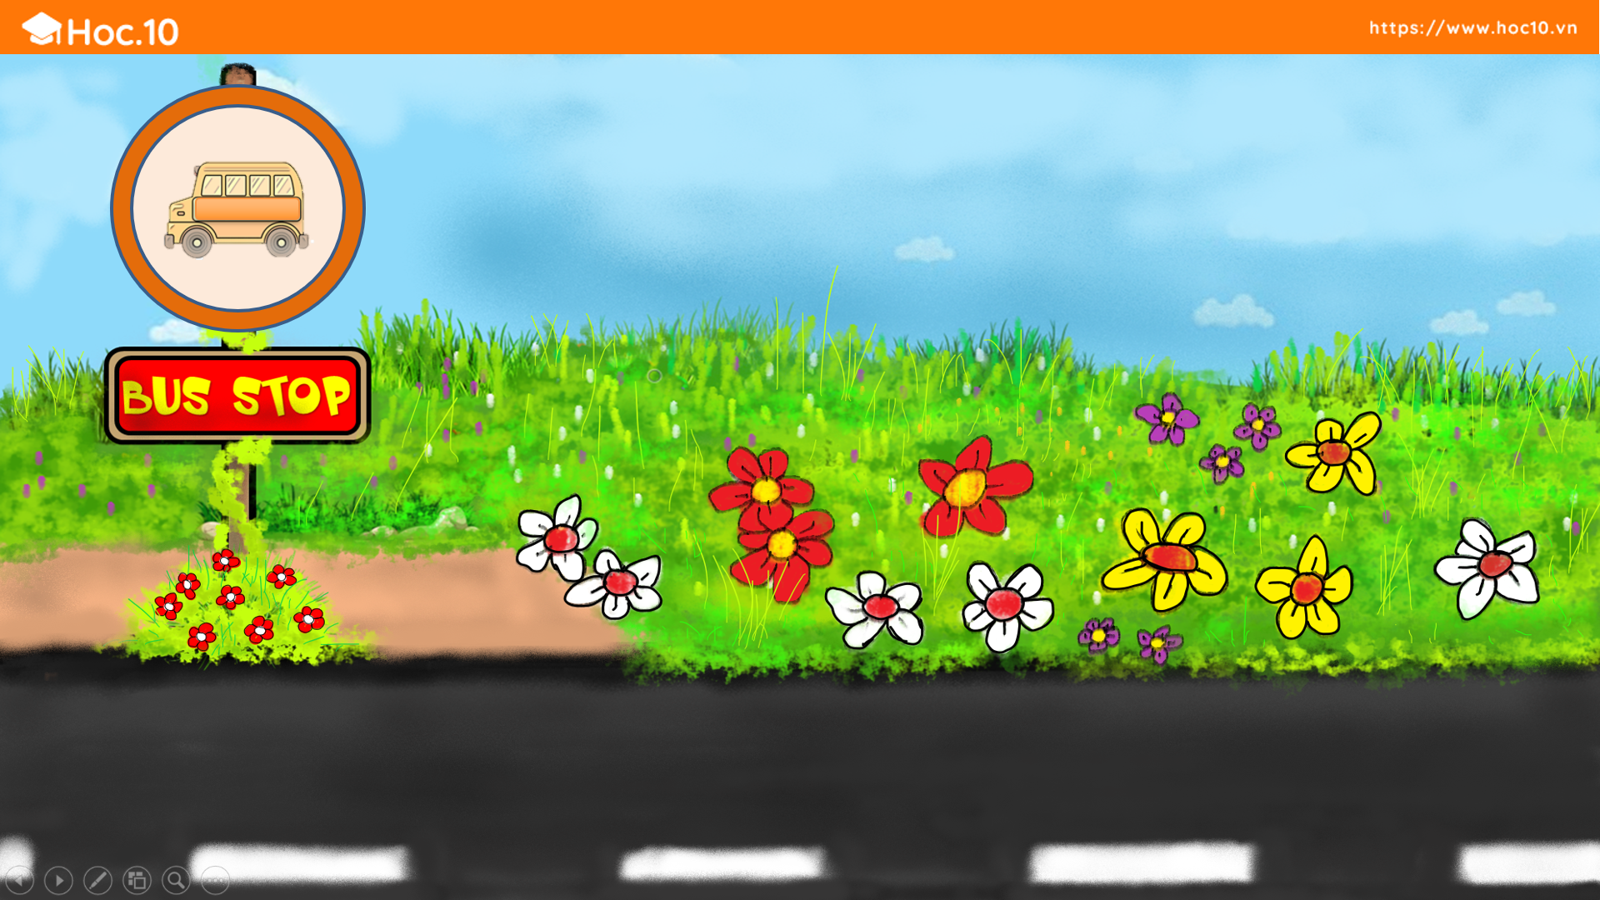







NÀO MÌNH CÙNG LÊN XE BUÝT
HƯỚNG DẪN
Thầy cô kích vào màn hình để bắt đầu trò chơi.
Kích chuột vào màn hình để ô tô di chuyển vào và hiện câu hỏi.
Kích chuột vào màn hình để hiện đáp án
Kích chuột vào mũi tên RIGHT – nếu học sinh trả lời đúng. Tự động chạy hiệu ứng đón học sinh, kết thúc silde
Kích chuột vào mũi tên WRONG – nếu học sinh trả lời sai. Tự động chạy hiệu ứng không đón học sinh, kết thúc silde
Hãy trả lời đúng các câu hỏi để được lên xe nhé!
PLAY

Slide 4

100 – 79 = ?
21
RIGHT
WRONG

Slide 5


100 - 72= ?
28
RIGHT/ĐÚNG
WRONG/SAI

Slide 6

100 – 13 = ?
87
RIGHT/ĐÚNG
WRONG/SAI

Slide 7

LUYỆN TẬP THỰC HÀNH

Slide 8

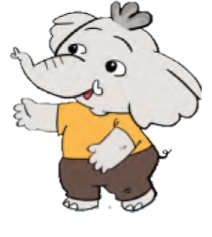
a. Đặt tính rồi tính (theo mẫu):
4
1
0
0
0 không trừ được 5, lấy 10 trừ 5 bằng 5, viết 5, nhớ 1
-
5
9
5
Lấy 10 trừ 1 bằng 9, viết 9
Vậy: 100 – 5 = 95

Slide 9

a. Đặt tính rồi tính (theo mẫu):
4
100 - 7
100 - 8
100 - 4
100 - 9
100
100
100
100
-
-
-
-
7
8
4
9
93
92
96
91

Slide 10

b. Tính nhẩm:
4
99
94
100 – 1 =
100 – 3 =
100 – 6 =
100 – 2 =
97
98
100
100 – 0 =
100 – 100 =
0

Slide 11

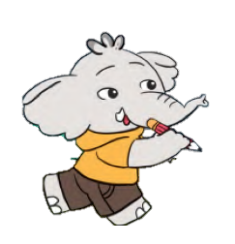

Tìm lỗi sai trong mỗi phép tính sau rồi sửa lại cho đúng:
5
100
100
98
-
-
-
6
38
36
6
6
7
5
2
6
4
2
94
0

Slide 12
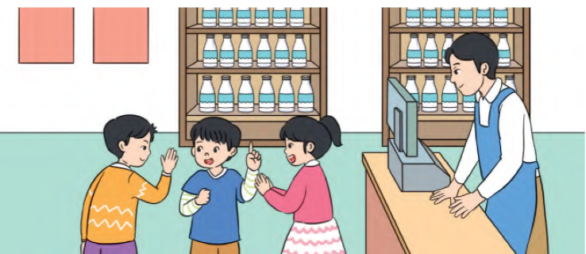
Tính
Buổi sáng, cửa hàng bán được 100 chai sữa, buổi chiều cửa hàng bán được ít hơn buổi sáng 9 chai. Hỏi buổi chiều cửa hàng bán được bao nhiêu chai sữa?
6
Buổi sáng bán: 100 chai sữa
Buổi chiều bán ít hơn: 9 chai sữa
Buổi chiều bán: chai sữa
?
Bài giải:
Buổi chiều cửa hàng bán được số chai sữa là:
100 – 9 = 91 (chai)
Đáp số: 91 chai sữa

Slide 13







NGỘ KHÔNG THẬT NGỘ KHÔNG GIẢ
HƯỚNG DẪN
Thầy cô kích vào màn hình để bắt đầu trò chơi.
Kích chuột vào màn hình hiện câu hỏi và đáp án
Chọn đáp án đúng, Tôn Ngộ Không Giả biến mất.
Kích chuột vào màn hình để chuyển sang slide tiếp theo.
Em hãy ngăn chặn trận chiến của Ngộ Không thật và Ngộ Không Giả bằng cách trả lời đúng các câu đố nhé!

Slide 14


100
7
-
??
CHỌN SAI RỒI
BỌN TA ĐI ĐÁNH TIẾP ĐÂY
A. 93
B. 83

Slide 15
100
2
-
??
CHỌN SAI RỒI
BỌN TA ĐI ĐÁNH TIẾP ĐÂY
A. 8
B. 98

Slide 16
100 - 5
CHỌN SAI RỒI
BỌN TA ĐI ĐÁNH TIẾP ĐÂY
A. 85
B. 95

Slide 17
100 – 9 = ?
CHỌN SAI RỒI
BỌN TA ĐI ĐÁNH TIẾP ĐÂY
B. 1
A. 91

Slide 18


Để có thể làm tốt các bài tập trên em nhắn bạn điều gì?
Bài học hôm nay em biết thêm được điều gì?

Slide 19

DẶN DÒ

Slide 20


